Slide 1



Un moteur d’inférences pour la correction de phrases en français
Responsable :
Bruno GUILLAUME
Yves LEPAGE
Jean LIEBER
Emmanuel NAUER
Tuteur :
Mathieu CONSTANT
André GIANG
Licence 3 Informatique 2017-2018

Slide 2




Projet

Slide 3
Correcteur de phrases
Pas d’analyse sémantique
Yves LEPAGE
Raisonnement à partir de cas (RàPC)

Slide 4
RàPC
4 étapes :
  Remémoration
  Adaptation
  Révision
  Apprentissage

Slide 5
Adaptation
Je te parles. → Je te parle.
Chaîne de caractères qui va être remplacée.

Slide 6
Analogie
Le raisonnement par analogie est un raisonnement par association d'idées, combinaison et synthèse.
glace : froid :: feu : chaud
gant : main :: chaussure : x
gant : main :: chaussure : pied

Slide 7
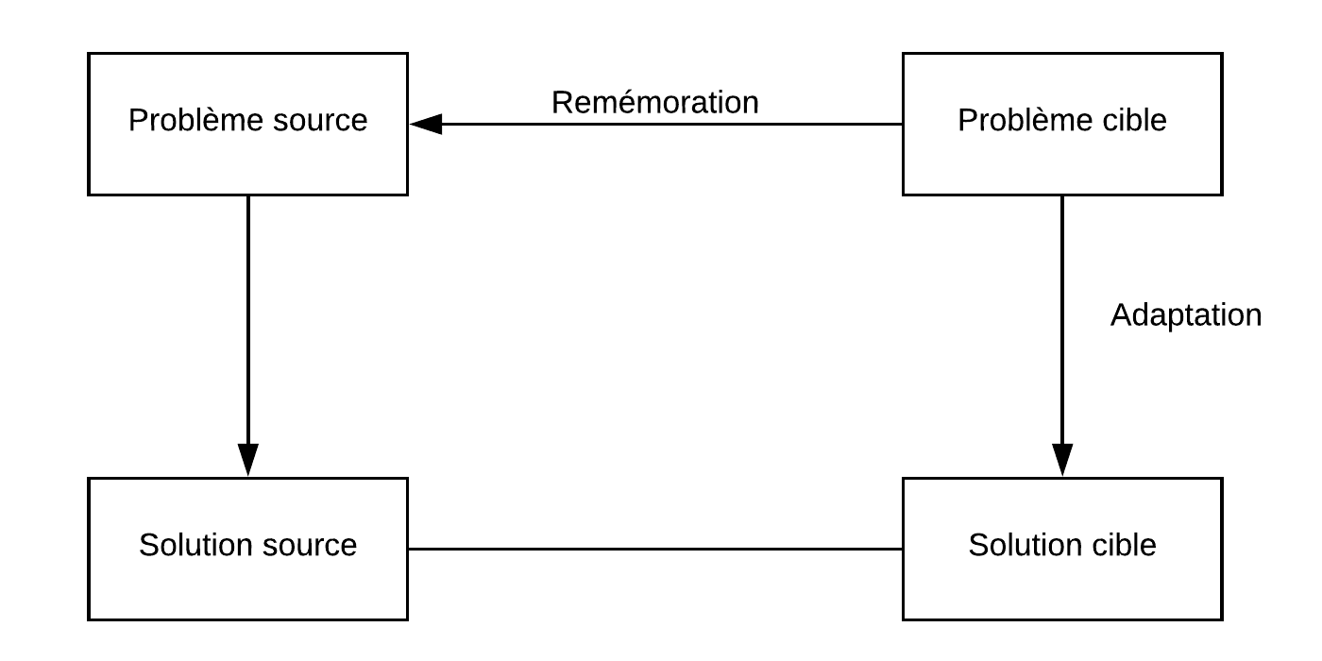
Analogie

Slide 8
Analogie
J’aime pas nager.
J’adore pas les pommes. : Je n’adore pas les pommes.
Je n’aime pas nager.

Slide 9
Adaptation
Détection de la modification :
- Utilisation préfixe, suffixe commun (méthode Nagao)
J’adore pas les pommes. : Je n’adore pas les pommes.
Préfixe commun = « J »
Suffixe commun = « ’adore pas les pommes. »

Slide 10
Adaptation
Application sur la cible
Cible = « J’aime pas nager. »
Cas = ( « J'adore pas les pommes. », « Je n'adore pas les pommes. », ‘’, ‘e n’, 1)
Solution « Je n’aime pas nager. »

Slide 11
Remémoration
Longest Common Subsequence :
La plus longue sous-séquence commune à deux suites
« abcde »
« ceij »
la plus longue sous-séquence commune est « ce ».

Slide 12
Remémoration sans contexte
1er choix distance d’édition :
Pas assez précis résultat souvent faux .
Cible « Tu manges pas. »
Cas1( « Tu rigoles pas souvent. », « Tu ne rigoles pas souvent. »)
distance( « Tu manges pas. » , « Tu rigoles pas souvent. » ) = 15
Solution cible « Tu ne manges pas. »
Cas2(« T’as mangés ?», « T’as mangé ? »)
distance( « Tu manges pas. », « T’as mangé ? » ) = 11
Solution cible « Tu mange pas. »

Slide 13
Remémoration sans contexte
2ème choix niveau d’indexation :
Cible « Je suis sur Paris »
Cas1 ( « J’adore pas les pommes. », « Je n’adore pas les pommes. »)
Modification droite et gauche : (« », « e n »)
Index0 « »
Index1 « J’adore »
Index2 « J’adore pas »

Slide 14
Comparatif
Problème cible | Niveau d’indexation | Distance d’édition
J’aime pas nager. | J’aime pas les pommes. | J’ai manger.
Désolé je m’arete, je suis trop crevé là. | Tu es trop nul. | Je m’arrete.
J’ai danser. | J’ai manger. | J’ai manger.

Slide 15
Conclusion
Difficultés :
  Nouveau langage
  Reprise d’un existant
Améliorations :
  Réaliser des tests sur le corpus WiCoPaCo
  Améliorer la remémoration
  Changer l’approche de l’adaptation
Bilan

